Slide 1
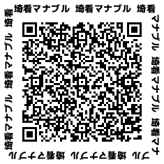
埼玉県介護老人保健施設協会・埼玉県看護協会看護師職能委員会Ⅱ 合 同 研 修 会 研修形式：ZOOM研修 参加費 ：無料
2040年に向け在宅医が考えること ～看護師の皆さんとともに～
令和5年10月7日(土)
10時～12時30分
基調講演
〇 医療法人社団 満寿会
鶴ヶ島在宅医療診療所 往診部 副院長
〇 埼玉県介護老人保健施設協会 理事
小川 越史 氏
シンポジウム
看護協会 あさひヶ丘訪問看護ステーション 飯島 若子
老健協会 志木瑞穂の里 森田 茂雄
【申込】 埼玉県看護協会ホームページの研修申し込みサイト
「マナブル」よりお申込みください

